Slide 1

라이온스 인터내셔널 전략 계획
2022-2023회기 현황
Notes:
오늘 라이온스의 글로벌 전략을 소개하는 시간에 함께해 주셔서 감사합니다.

Slide 2
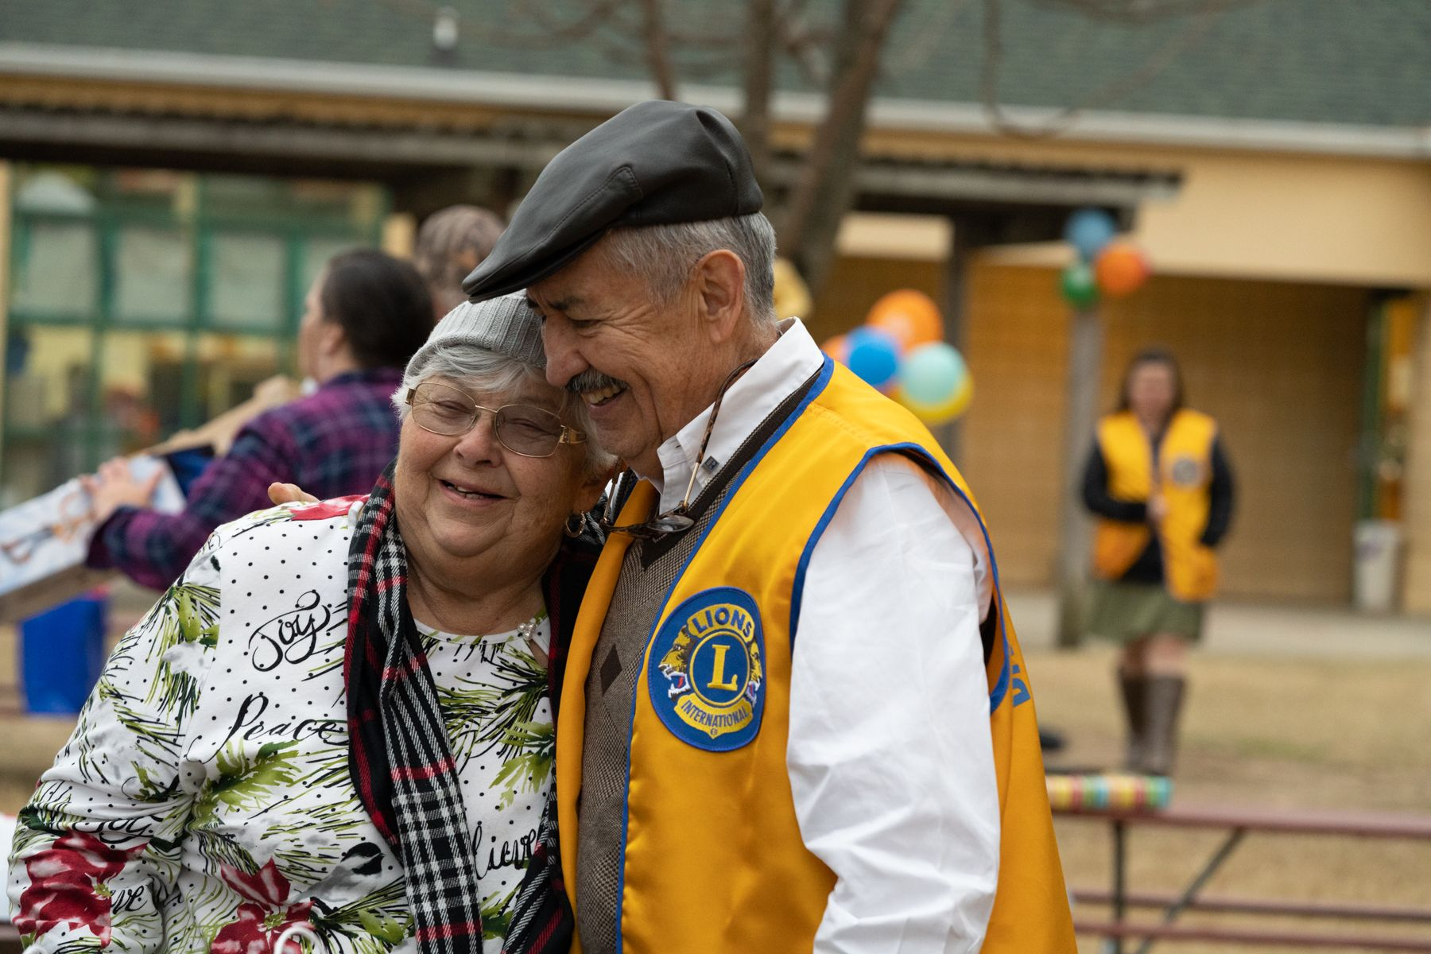
우리의 과거는 우리의 봉사로 정의됩니다
우리의 미래도 같을 것입니다
Notes:
우리의 전략 계획에 대해 알아보기 전에, 전략 계획이 왜 중요한지에 대해 이야기하겠습니다.
100여 년 전, 라이온스는 소수의 클럽과 소수의 회원으로 출발했고 해마다 점점 더 많은 회원들이 함께했습니다. 사람들이 봉사의 힘을 직접 확인하고, 협력하면 훨씬 더 많은 성과를 거둔다는 점을 알게 되면서 계속해서 꾸준히 성장해 왔습니다.
현재 전 세계 48,000개 클럽에서 135만 명이 이상의 회원들이 활동하고 있습니다. 라이온스는 세계 최대의 봉사단체이고 수많은 지역사회와 주민들이 우리의 봉사에 의지하고 있습니다.
세상이 우리에게 바라는 협회의 모습을 계속 이어가려면 계획이 필요합니다.
이제 모든 라이온스 조직 수준에서 라이온들이 성공할 수 있도록 우리가 취해야 할 단계에 대해 이야기해 보겠습니다.

Slide 3
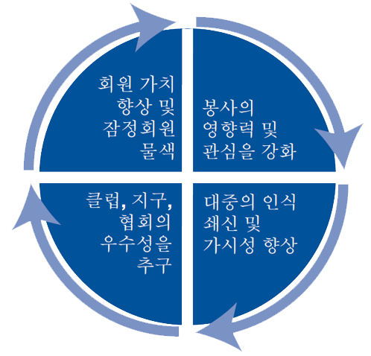
aa
LCI 포워드로 시작된 미래 준비
LCI 포워드 계획
2015년 출범하여 라이온들을 봉사의 다음 세기로 인도
LCI 포워드 중점 분야
회원, 봉사, 운영 및 글로벌 이미지
LCI 포워드 목표
연간 2억 명 이상에게 봉사
LCI 포워드 결과
우리를 성공으로 이끈 새로운 프로그램과 이니셔티브
3
Notes:
2015년에 출범된 LCI 포워드는 2017년 창립 100주년을 맞이하기 직전에 시작되어 우리가 봉사의 다음 세기를 준비하는 데 도움이 되었습니다.
LCI 포워드는 라이온스의 4가지 핵심 분야에 중점을 두었습니다.
- 회원 강화
- 봉사 영향력 증대
- 지역 및 글로벌 가시성 향상
- 클럽, 지구 및 협회의 우수성 추구
우리는 연간 2억 명에게 봉사한다는 LCI 포워드의 목표를 세웠고 실제로 그 목표를 달성했습니다. 작년에 라이온들은 4억8000만 명 이상에게 봉사했습니다!
그리고 LCI 포워드에서 목표한 것 이상의 성과를 거두었습니다.

Slide 4





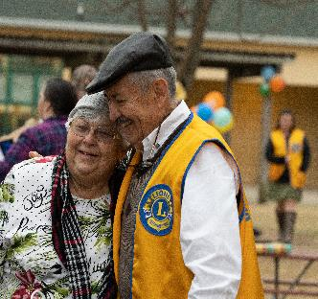


LCI 포워드 성과
신입회원 경험 강화
개선된 신입회원 키트 및 신입 회원용 특별 교육 이메일 포함.
글로벌 주력사업
선정
마케팅 활동
확대
글로벌 액션팀
발족
모든 라이온이 이용 가능한 온라인 학습 출시
새로운 회원 유형
정의
회원 경험 향상
디지털 커뮤니케이션 강화
국제재단의
캠페인100 출범
4
Notes:
LCI 포워드를 통해 우리는 글로벌 주력사업을 개발했습니다.
마케팅 활동을 확장하고 ‘언제나 친절하게’ 광고 캠페인을 시작했습니다.
지도력, 회원 및 봉사를 지원하기 위해 글로벌 액션팀을 발족했습니다.
특성화클럽을 도입하고 라이온과 레오가 온라인 학습을 이용할 수 있게 했습니다.
회원 경험 향상에 더 중점을 두고 새로운 디지털 도구와 앱을 도입했습니다.
국제재단의 캠페인100을 시작했고 전 세계 라이온들 덕분에 3억2400만불 이상을 모금하여 3억불 모금 목표를 초과 달성했습니다.
이같은 놀라운 발전은 라이온스 인터내셔널 전략 계획의 초석이 되었습니다.

Slide 5

라이온스 인터내셔널 전략 계획
글로벌 봉사 사명 아래 우리는 하나가 됩니다.
전략 계획에는 모든 라이온과 클럽들이 포함되어 있습니다. 국제협회와 국제재단(LCIF)도 함께 합니다.
우리는 하나입니다.
5
Notes:
라이온스 인터내셔널 전략 계획은 우리가 계속해서 성장하고 번영하도록 미래에 초점을 맞추고 있습니다.
국제협회와 국제재단(LCIF) 역시 라이온스 봉사로 통합된 단일한 조직입니다. 전략 계획에는 모든 라이온과 클럽들이 포함되어 있습니다.
우리는 글로벌 봉사 사명 아래 모두 하나가 됩니다.

Slide 6

우리의 비전
세계 인도주의 및 지역사회
봉사를 선도한다
Notes:
우리는 지역사회 및 인도주의 봉사에 있어 글로벌 리더가 되는 것을 목표로 합니다.
원대한 목표이지만 우리에게는 세계 곳곳의 라이온스 봉사자들이 있고 전략 계획 또한 준비되어 있습니다.

Slide 7
우리의 일정
1년차 2년차 3년차 4년차 5년차
2021-22
2022-23
2023-24
2024-25
2025-26
Notes:
라이온스 인터내셔널 전략 계획은 일정 기간에 걸쳐 시행됩니다.
첫 해는 계획 수립과 일부 주요 초기 전략 개발에 집중했습니다.
전략 계획의 2년차에 접어들면서 계속해서 계획을 추진 및 실행합니다.
잠시 후, 첫 해의 성과와 올해 집중할 점에 대해 이야기하겠습니다.
그럼 이제 우리의 글로벌 전략과 접근 방식에 대해 이야기해 보겠습니다.

Slide 8
우리의 목표
협회와 재단
강화
새로운 성장 모델 개발
관리 체계 재편성
및 조직적 지원
Notes:
세 가지 목표를 염두에 두고 전략 계획을 수립했습니다.
협회와 재단 강화
우리의 영향력을 높이고 회원과 클럽에 더 나은 지원을 제공하고자 합니다.
새로운 성장 모델 개발
클럽은 언제나 우리 조직의 핵심이었고 앞으로도 그럴 것입니다. 다만 새로운 봉사 방식을 원하는 사람들을 위한 기회를 모색하고 새 파트너십을 개발하여 기존의 전통적 모형에 추가할 수 있습니다.
관리 체계 재편성 및 조직적 지원
조정, 개선된 조직과 과정을 통해 우리의 목표를 더 잘 지원할 수 있습니다.

Slide 9
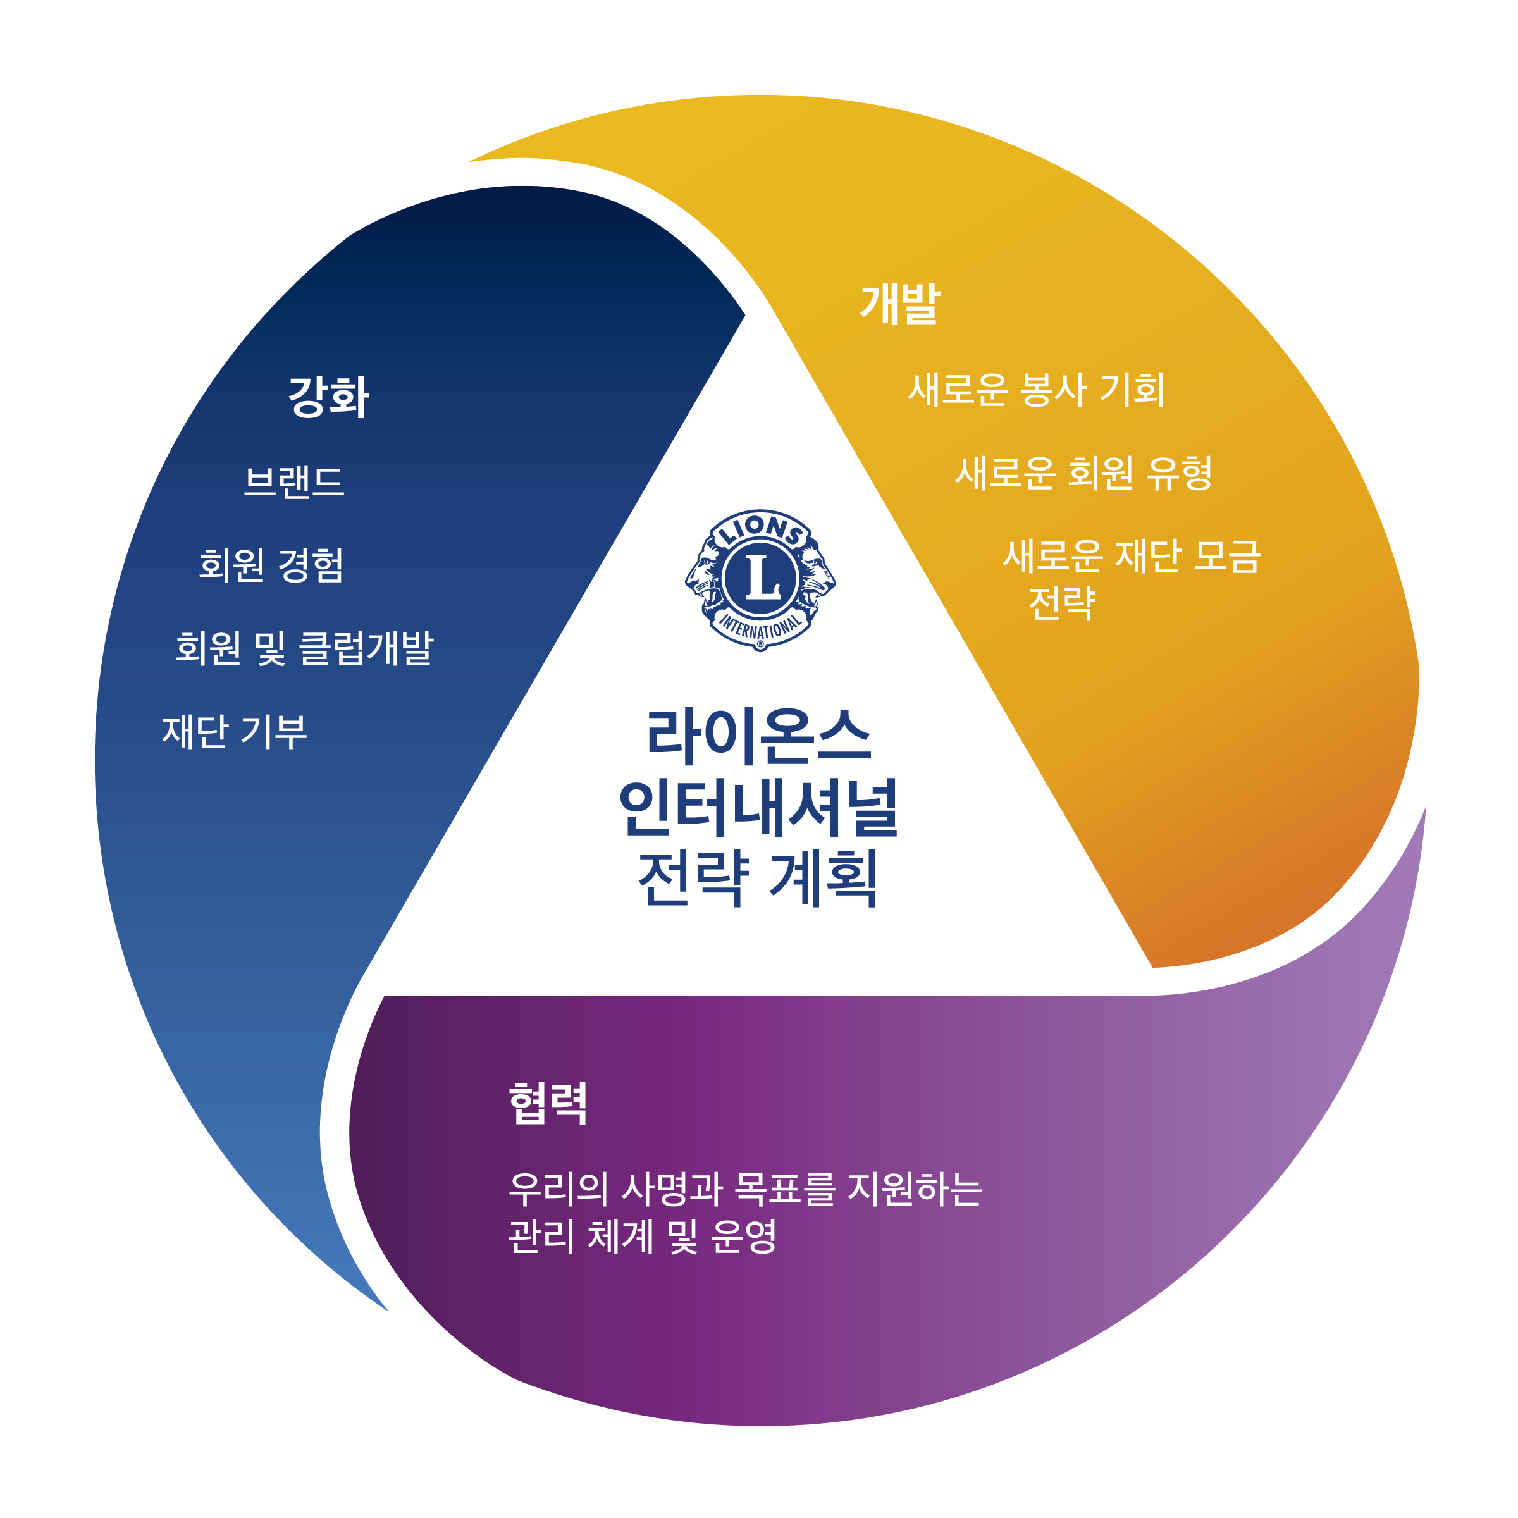
우리의 이니셔티브
Notes:
각 목표의 달성을 위해 구체적 이니셔티브를 개발했습니다.
전략 계획 그래픽은 우리가 달성하고자 하는 목표를 강조합니다.
- 강화
- 개발
- 재편성
- 강화, 개발, 재편성
각 중점 분야를 살펴보고 이 분야들이 라이온과 우리의 봉사 사명에 왜 중요한지를 알아보겠습니다.

Slide 10

1) 협회와 재단 강화
국제협회와 국제재단(LCIF)을 단일 브랜드 및 사명으로 통합
신생클럽의 힘찬 출발, 약체 클럽 지원 및 회원 만족도 향상
지구 차원의 신생클럽 조직 지원 강화
국제재단에 대한 기부 문화 조성
Notes:
먼저, 협회와 재단의 강화를 위해 우리가 할 일은 다음과 같습니다.
우리의 통합된 봉사를 더 잘 대표할 수 있도록 국제협회와 국제재단을 단일 마케팅 브랜드로 통합할 것입니다.
또한 새로운 ‘임무서’를 소개하여 우리의 글로벌 주력사업, LCIF 주력사업, 라이온들이 봉사하는 현지의 주력사업에 대한 새로운 설명을 제공할 것입니다.
신생클럽이 강력한 기반에서 시작하고 어려움을 겪는 클럽들에게 추가 지원을 제공하며 계속해서 회원 만족을 높일 것입니다.
전 세계적으로 신생클럽 조직에 도움이 되도록 지구 차원에서의 클럽 조직에 대한 지원을 추가할 것입니다.
라이온들이 대규모 지속 가능한 사업에 LCIF의 교부금을 이용할 수 있도록 클럽 내에서 국제재단에 대한 기부 문화를 계속 발전시켜 나갈 것입니다.

Slide 11

2) 새로운 성장 모델 개발
기업의 사회적 책임(CSR)을 위한 새로운 모델 개발
새로운 봉사 및 회원 유형 연구
일회성 또는 ‘비정기적’ 자원봉사 프로그램을 시범 운영하여 도시 참여 확대
Notes:
두 번째, 우리 협회와 재단을 위한 새로운 성장 모델 개발을 위해 우리가 할 일은 다음과 같습니다.
기업의 사회적 책임(CSR)을 추구하는 파트너십을 확대할 것입니다. 기업이 사회적으로 더 많은 책임을 다하기 위해 취하는 조치를 의미하는 CSR을 확대함으로써 공동 사업, 기금 모금 및 라이온스의 가시성 향상을 위한 새로운 기회가 마련될 것입니다.
또한 현재의 클럽 모델에 추가할 새로운 봉사 및 회원 유형을 연구할 것입니다.
새로운 모델 중 하나는 일회성 자원봉사입니다. 이같은 ‘비정기적’ 자원봉사자는 우리의 봉사 영향력을 높이고 신입회원이 라이온스 입회를 결정할 때 도움이 될 수 있습니다.

Slide 12

3) 관리 체계 재편성 및 조직적 지원
합동 온라인 이사회 개최
협회이사 및 재단이사 역할 수정
국제3부회장 및 국제이사 선거 개선
Notes:
세 번째, 목표를 달성하려면 협회 전체에 걸쳐 재편성할 필요가 있으며 이를 위해 우리가 할 일은 다음과 같습니다.
국제협회 이사회와 국제재단 이사회의 연례 합동 회의를 개최할 것입니다.
협회 이사와 재단 이사의 역할도 보다 적절하게 수정하여 라이온과 레오에게 최선의 서비스를 제공하도록 할 것입니다.
국제이사 및 국제3부회장 선거 절차의 개선을 모색할 것입니다.

Slide 13
첫 해에 어떤 성과를 거두었을까요?
13
Notes:
첫 해는 기본적으로 기초를 다진 해였지만 좋은 진전을 이루었습니다.
작년에 거둔 성과에 대해 이야기해 보겠습니다.

Slide 14
1년차 - 주요 성과
협회와 재단
강화
새로운 성장 모델
개발
관리 체계 재편성
및 조직적 지원
새 브랜드 명칭 및 슬로건 확인
회원 만족 설문조사 실시
회원 개발 교부금 개편
새로운 기업 파트너 확보
파트너사 임직원 기부 포털 출시
일회성 자원봉사 설문조사
1차 합동 이사회 회의 개최
유사 단체의 선거 절차 분석
Notes:
작년에 협회와 재단의 강화를 위해 취한 조치는 다음과 같습니다.
우리는 협회와 재단을 위해 새로운 브랜드 명칭으로 ‘라이온스 인터내셔널’을 선정했습니다. 이에 대해서는 다음 슬라이드에서 자세히 설명하겠습니다.
회원 만족 설문조사를 실시하여 회원들이 원하는 변화가 무엇인지 알아보았습니다.
또한 회원 개발 교부금의 원활한 사용을 위해 교부금을 재구성했습니다. 회원 증강에 관심이 있으시면 교부금을 검토하시기 바랍니다.
새로운 성장 모델 구축을 통해 다음의 성과를 거두었습니다.
Disney, Enel, BGRS, EverSource 등 새로운 기업 파트너를 확보했습니다.
파트너사의 임직원을 위한 기부 포털을 시작하여 이미 시력 검사 및 우크라이나 구호 활동을 지원하고 있습니다.
설문조사를 실시하여 전 세계 클럽의 일회성 또는 ‘비정기적’ 자원봉사 관행을 확인했습니다.
관리 체계 재편성 및 조직적 지원을 위해 한 일은 다음과 같습니다.
2022년 2월 국제협회와 국제재단 이사회의 첫 번째 온라인 합동 회의를 개최했습니다.
우리의 선거 절차 평가를 위해 비슷한 활동을 하는 타 봉사 단체들의 선거 절차 분석을 시작했습니다.

Slide 15
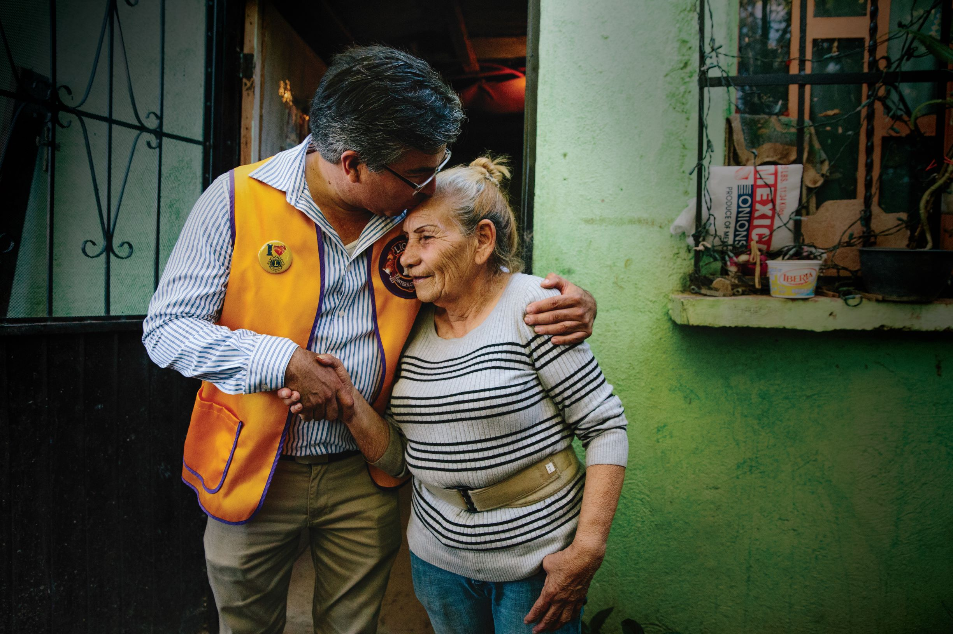


우리의 브랜드
라이온스 인터내셔널
도움이 필요한 세상에 봉사합니다
15
Notes:
잠시 동안 우리의 새로운 브랜드에 대해 이야기하겠습니다.
우리는 ‘라이온스 인터내셔널’ 브랜드로 국제협회와 국제재단을 통합하고 있습니다.
‘라이온스 인터내셔널’이라고 하면 실제로는 국제협회와 국제재단을 함께 말하는 것입니다.
라이온스 인터내셔널 브랜드는 두 조직을 하나의 ‘통합형 브랜드(umbrella brand)’로 통합하여 우리의 집단적 봉사와 영향을 전 세계에 알릴 수 있습니다.
세상이 우리를 하나로 보기 때문입니다. 사람들은 우리를 라이온으로 봅니다.
그리고 실제로... 우리는 하나입니다.
국제협회와 재단은 별개의 조직으로 유지되고 이름도 바뀌지 않습니다.
클럽 모형도 변하지 않습니다.
그러므로 이 변화로 인해 우리의 정체성과 라이온으로서 하는 일이 바뀌지는 않을 것입니다. 단지 우리가 협회와 재단을 세상에 표현하는 방식이 바뀌는 것입니다. 함께, 우리는 라이온스 인터내셔널입니다.
새로운 명칭과 더불어 새로운 슬로건 ‘도움이 필요한 세상에 봉사합니다’ 도 함께 사용됩니다.
이 슬로건은 우리가 라이온으로서 무엇을 하는지 세상에 알려줍니다.

Slide 16
2년차 - 주요 분야
협회와 재단
강화
새로운 성장 모델
개발
관리 체계 재편성
및 조직적 지원
새 브랜드 출시
임무서 채택
클럽 재건
신생클럽 조직 강화
캠페인100의 성공 확립
기업의 사회적 책임(CSR) 프로그램 구축
일회성 봉사활동 시범 실시
파트너 평가
합동 이사회 회의 지속
국제3부회장 선거 절차 개정
Notes:
올해, 우리는 전략 계획의 핵심 분야를 구축 및 시행하고 있습니다.
협회와 재단의 강화를 위해 하는 일은 다음과 같습니다.
2023년 새로운 ‘라이온스 인터내셔널’ 브랜드와 브랜드 지침을 발표하고 새 임무서를 채택할 것입니다.
클럽 재건을 돕기 위해, 클럽 평가 도구를 개편하고 성공적인 클럽의 모범 사례를 공유하며 가이딩 라이온 프로그램을 개선합니다.
캠페인 100의 성공을 기반으로 클럽과 개인 기부에 중점을 둡니다.
신생클럽을 위한 종합 지원 프로그램 및 회원 만족 평가를 위한 설문조사 자료를 개발합니다.
개발에 집중하기 위해 하는 일은 다음과 같습니다.
기업의 사회적 책임(CSR) 프로그램을 계속 구축합니다.
- 제1헌장지역, 제2헌장지역, 인도의 모금 전략 실행
- 파트너사의 임직원 자원봉사 확대
- ‘기업의 사회적 책임(CSR) 싱크탱크’를 시작하여 새로운 기회 모색
새로운 방식으로 자원봉사자를 참여시킬 수 있도록 ‘비정기적’ 자원봉사 사업을 시범 운영하고 있으며 클럽이 이같은 ‘비정기적’ 자원봉사자를 지원하는 데 도움이 될 자료를 개발하고 있습니다.
자원과 수익을 극대화하기 위해 새 파트너에 대한 평가 방법을 개선하고 있습니다.
관리 체계 재편성 및 조직적 지원을 위해 우리는 다음에 집중합니다.
2023년 국제협회 및 국제재단 이사회 온라인 합동 회의를 개최합니다.
국제3부회장 후보자 관련 선거 방식을 공식화하기 위해 이사회 방침서 수정 내용 실행합니다.

Slide 17
지원 방법
우리의 전략 계획에 대한 소식 공유
설문 조사에 응답
클럽에서 회원 만족에 중점
국제재단에 정기적으로 기부
Notes:
전략 계획의 성공을 위해, 우리가 목표 달성을 향해 할 수 있는 일들이 있습니다.
클럽과 지구에서 전략 계획에 대한 정보를 공유해 주십시오.
전략 계획의 미래를 설계할 수 있도록 국제협회의 설문 조사에 응답하십시오.
회원들이 계속 참여하고 봉사하며 행복할 수 있도록 모두 노력해 주십시오.
개인적으로 및 클럽 차원에서 재단을 지원하십시오. 그리고 교부금 기회를 모색하고 재단의 이야기를 공유해 주십시오.

Slide 18




레오클럽 프로그램
전략 계획
18
Notes:
레오클럽 전략 계획에 대한 간략한 개요를 말씀드리겠습니다.
레오는 우리 봉사의 중요한 일원입니다. 그리고 봉사의 미래입니다.
라이온과 마찬가지로 레오의 경우도 성장과 성공을 위해 미래에 대한 로드맵이 필요합니다.

Slide 19


우리의 목표
회원 모집과 전환 노력을 확대하고
회원 경험을 강화하여 2026년까지
레오클럽 회원을 200,000명으로 늘리고 라이온으로 전환하는 레오를 13,000명으로 늘릴 것입니다.
19
Notes:
레오 프로그램의 경우 우리는 성장에 중점을 둡니다.
우리의 목표는 레오를 200,000명으로, 레오-라이온을 13,000명으로 늘리는 것입니다.
레오 계획 시작 당시의 레오는 약 157,500명, 레오-라이온은 4,700명이었으므로 목표를 달성한다면 두 가지 회원 유형 모두 크게 증가하는 것입니다.

Slide 20
종합적인 개선 방식
우리는 향후 5년 동안 프로그램의 핵심 영역을 개선하여 레오 클럽 프로그램을 강화할 것입니다
회원 영입
회원 경험
라이온으로
전환
국제재단과
연대
20
Notes:
우리의 목표를 위해 4가지 하위 목표를 개발했습니다.
회원 모집 – 회원들에게 모집 자료를 제공하고 회원 구조를 개선할 것입니다.
회원 경험 – 기술 개발 및 교육 기회를 확대하여 레오 회원의 가치를 높일 것입니다.
라이온으로 전환 – 라이온 전환을 돕는 자료를 제공하여 레오들에게 긍정적인 경험과 명확한 방법을 제시할 것입니다.
국제재단과 연대 – 레오와 국제재단 간의 연대를 강화할 것입니다.

Slide 21

참여하기
레오클럽 조직 또는 기존 클럽 확장
레오와 라이온 합동 봉사 및 학습 활동 계획
MyLCI에서 레오 및 레오클럽 고문 보고
레오가 라이온스 클럽에 가입하도록 권유 또는 청년 라이온을 위한 클럽 조직
자세한 내용은 웹사이트 lionsclubs.org/leos에서 확인하세요
궁금한 점은 이메일 leo@lionsclubs.org로 문의하세요
21
Notes:
레오들이 참여할 수 있는 좋은 방법이 많이 있습니다.
레오클럽을 조직하고 합동 봉사를 계획하고 레오가 여러분의 클럽에 가입하도록 초청하십시오.
레오 웹페이지에서 더 많은 정보와 자료를 확인하실 수 있습니다.

Slide 22
전략 계획 요약
라이온
레오
더욱 긍정적인 회원 경험
더 많은 지역사회 봉사를 위한 회원 증가
라이온스 인터내셔널에 대한 새로운 참여 방식
우리의 사명에 사람들을 참여시킬 새로운 방식








Notes:
두 계획에서 우리는 회원, 클럽, 지역사회에 도움이 되는 핵심 성과를 거두기 위해 노력하고 있습니다.
우리는 모든 사람이 만족스러운 회원 경험을 갖기 바랍니다.
봉사 영향력 높이고 더 많은 선행을 할 수 있도록 성장하기를 바랍니다.
회원들이 국제협회가 제공하는 유용한 자료와 기회를 활용하기를 바랍니다.
우리의 봉사에 더 많은 사람들을 참여시킬 새로운 방식을 찾고자 합니다.

Slide 23
라이온스 인터내셔널
전략 계획
자료
웹페이지
lionsclubs.org/strategicplan
라이온스 파워포인트 자료
연설 포인트
이메일
strategicplan@lionsclubs.org
Notes:
전략 계획 웹페이지에서 더 자세한 내용을 확인하고 본 프레젠테이션과 연설 포인트 자료를 다운로드 하십시오.
궁금한 점은 전략 계획 전용 이메일로 문의하셔도 됩니다.

Slide 24

세상은 라이온과 레오를 필요로 합니다
우리의 전략 계획은
우리가 언제든 봉사할 준비가
되어 있도록 합니다
Notes:
우리가 새로운 미래에 중점을 두는 이유는 간단합니다. 세상이 우리를 필요로 하기 때문입니다.
글로벌 전략과 미래에 대한 계획을 갖는 것은 우리가 지역사회와 지구촌에 최선을 다할 준비가 되었는지를 확인할 수 있는 유일한 방법입니다.

Slide 25
감사합니다
© 2022 Lions Clubs International
Notes:
라이온스 인터내셔널 전략 계획과 미래에 대한 비전을 살펴보는 오늘 이 자리에 함께해 주셔서 대단히 감사합니다.
감사합니다!

